Slide 1
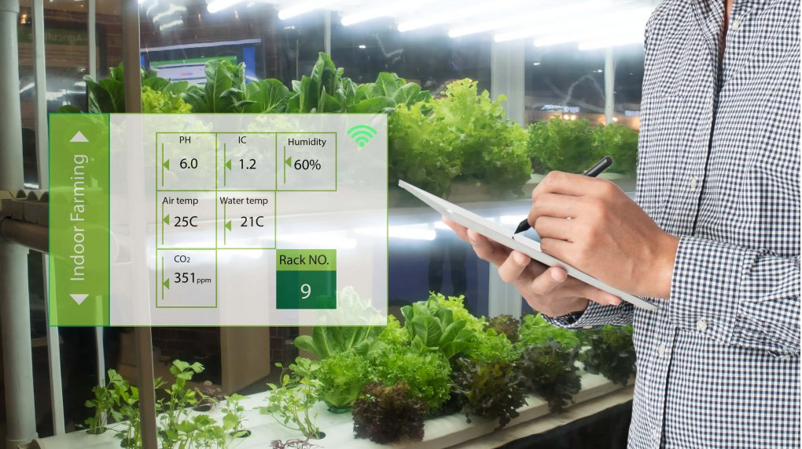
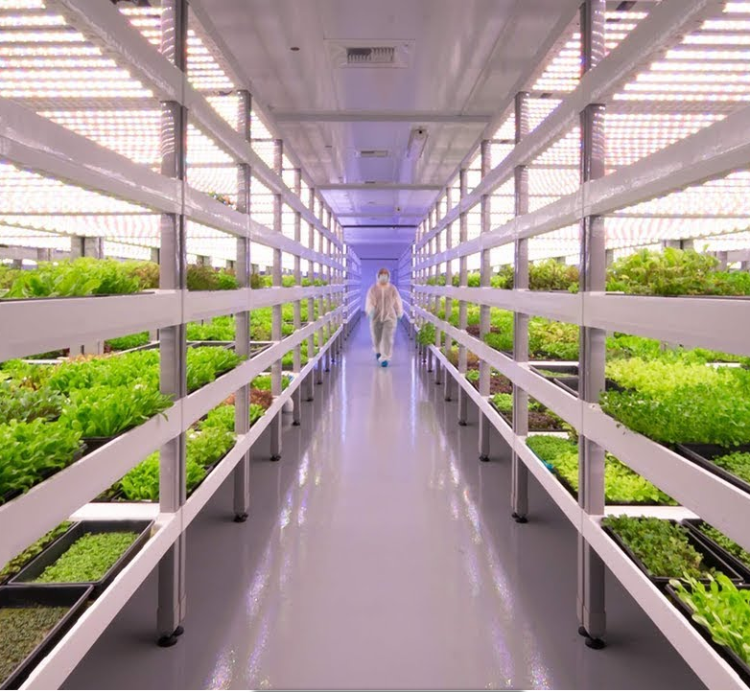
Ασύρματο δίκτυο αισθητήρων για αυτοματοποίηση κάθετης καλλιέργειας
Παππάς Γεώργιος Εφραίμ – Στασινός Αλκιβιάδης
Επιβλέπων Καθηγητής: Χατζόπουλος Αλκιβιάδης
Θεσσαλονίκη, Οκτώβριος 2022

Slide 2

Στόχοι διπλωματικής εργασίας
Κατασκευή συστήματος που θα επιτρέπει τη διαχείριση και τον έλεγχο μιας εγκατάστασης κάθετης καλλιέργειας.
Βελτιστοποίηση του συστήματος ως προς την ενεργειακή κατανάλωση.
Εύκολη διεπαφή και έλεγχος του συστήματος από τον τελικό χρήστη.

Slide 3
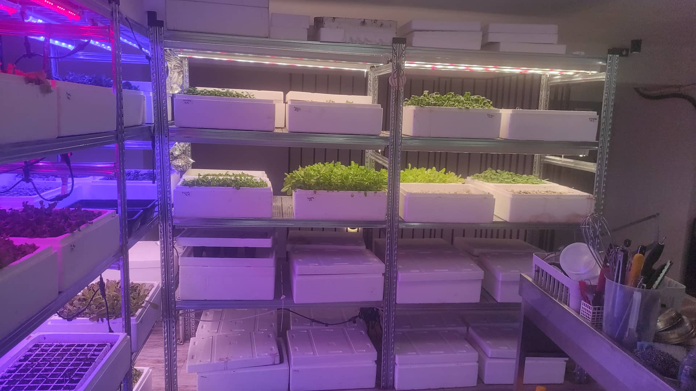
Τί είναι το vertical farming;
Vertical farming ή κάθετη καλλιέργεια είναι ένας τύπος καλλιέργειας σε κατακόρυφη πολυεπίπεδη διάταξη, σε εσωτερικό ελεγχόμενο περιβάλλον.
Δυνατότητα καλλιέργειας φυτών ανεξαρτήτως εποχής ή των ειδικών συνθήκων που μπορεί να προσφέρει (ή όχι) ένας τόπος.
Δεν χρησιμοποιούνται λιπάσματα, ζιζανιοκτόνα και φυτοφάρμακα.
Μείωση κόστους παραγωγής και της επιβάρυνσης στο περιβάλλον και στην υγεία των καταναλωτών.

Slide 4
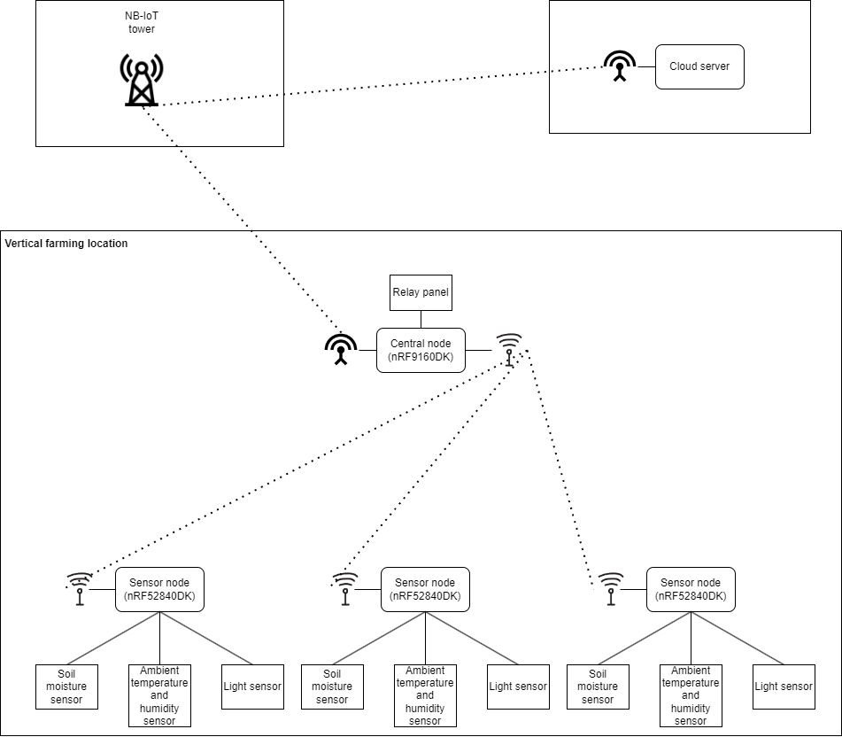
Αρχιτεκτονική Συστήματος

Slide 5

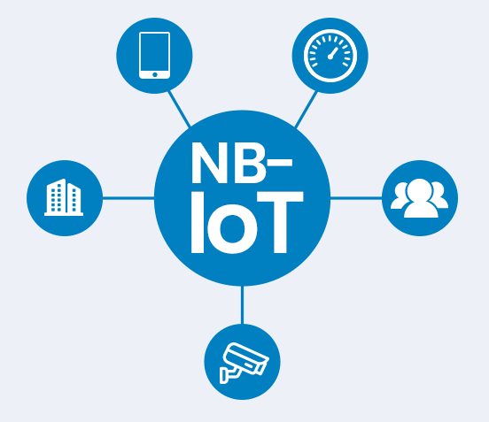
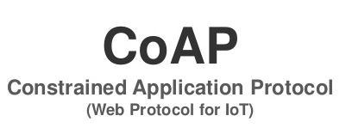
Πρωτόκολλα επικοινωνίας
Bluetooth Low Energy
Μικροσκοπική κατανάλωσης ισχύος
Ιδανικό για επικοινωνία μικρής εμβέλειας
NB-IoT (NarrowBand-Internet of Things)
Δυνατότητα αξιοποίησης υπάρχουσας τηλεπικοινωνιακής υποδομής
Ιδανικό για μετάδοση μικρού όγκου δεδομένων
Χαμηλή κατανάλωση ισχύος (eDRX, PSM)
CoAP (Constrained Application Protocol)
Ιδανικό για εφαρμογές με περιορισμένους πόρους ενέργειας και μετάδοσης δεδομένων.
Βασισμένο στην αρχιτεκτονική REST
Client/Server μοντέλο επικοινωνίας
Βελτιστοποιημένο για αποστολή μέσω UDP

Slide 6
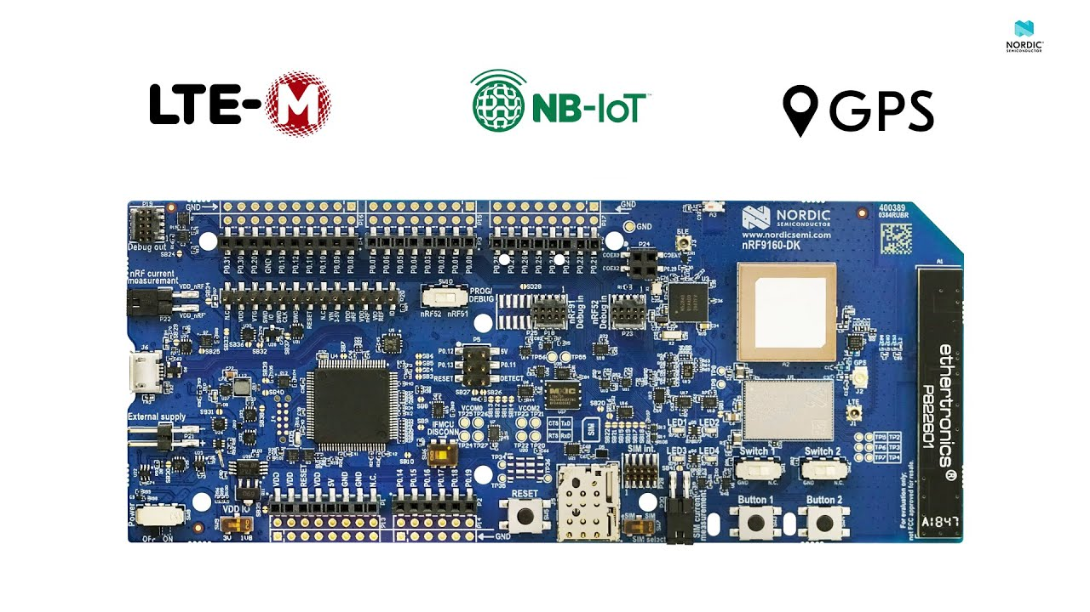
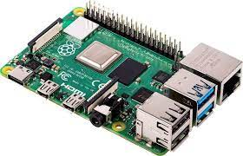
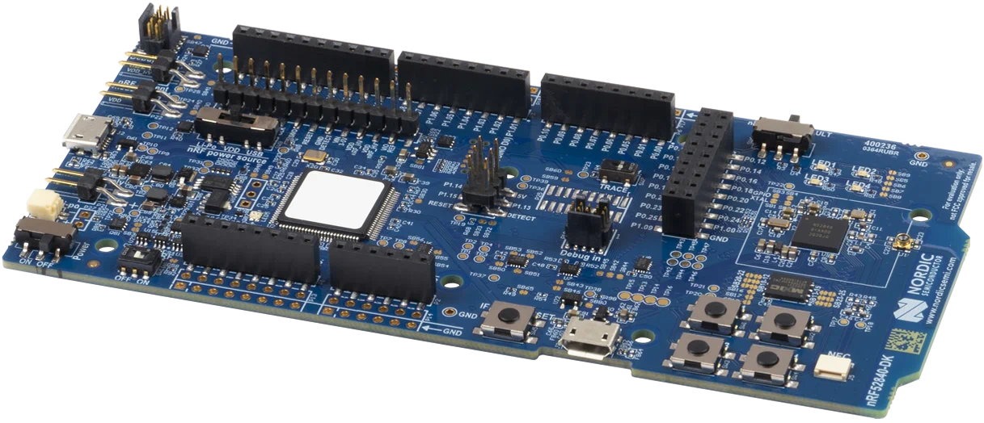
Υλικό (Hardware) που χρησιμοποιήθηκε
Κόμβος Αισθητήρων
Κεντρικός Κόμβος
Cloud Server

Slide 7
Κόμβος αισθητήρων
Επιλέχθηκαν αναπτυξιακές πλακέτες της Nordic Semiconductors
Για τους κόμβους αισθητήρων επιλέχθηκε η nRF52840DK
Υποστήριξη Bluetooth Low Energy, Bluetooth Mesh, Thread, Zigbee, …
Υποστήριξη τροφοδοσίας μέσω ακροδέκτη για σύνδεση μπαταρίας.
Ακροδέκτες για εύκολη μέτρηση καταναλισκόμενου ρεύματος.

Slide 8
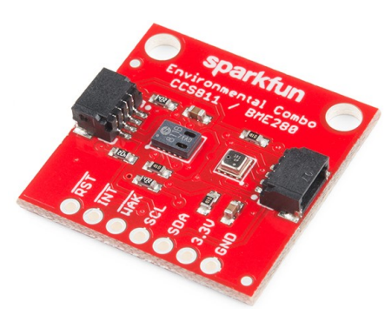
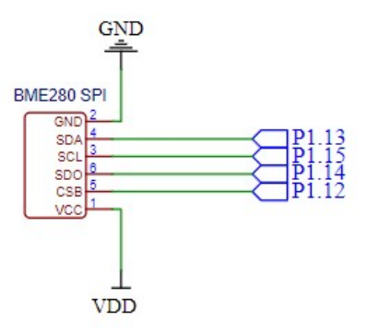
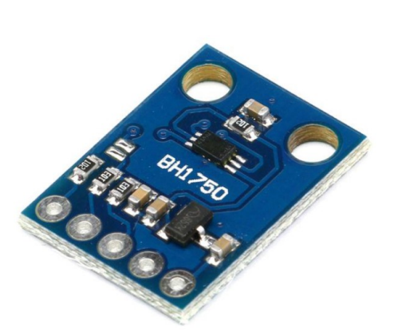
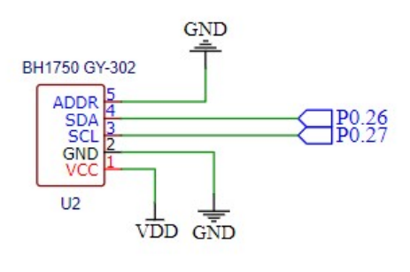
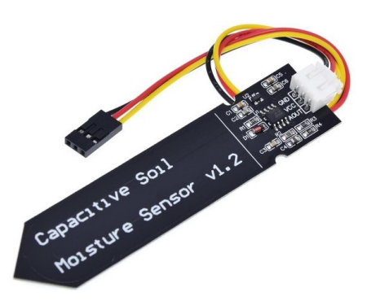
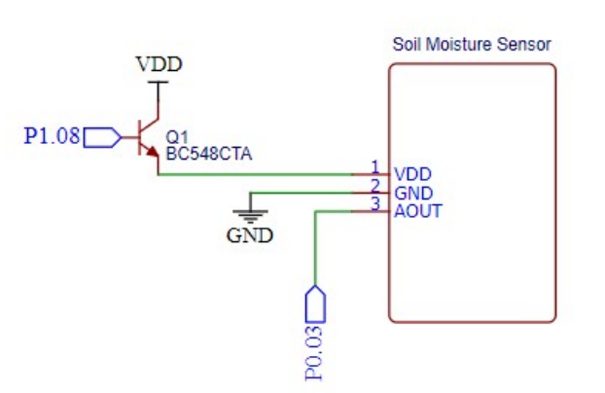
Αισθητήρες
Αισθητήρας υγρασίας και θερμοκρασίας - BME280
Επικοινωνία μέσω SPI
0.1 μΑ κατανάλωση σε αδράνεια
Αισθητήρας έντασης φωτός - BH1750
Επικοινωνία μέσω I2C
1 μΑ κατανάλωση σε αδράνεια
Αισθητήρας υγρασίας χώματος - SEN0193
Μέτρηση μέσω ADC
5 mA συνεχής κατανάλωση

Slide 9
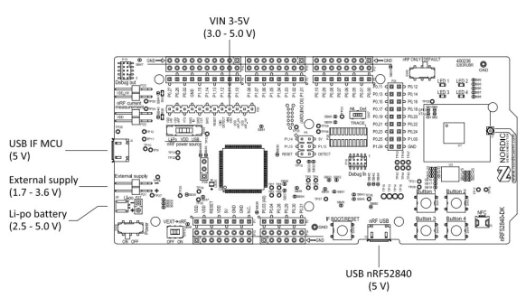
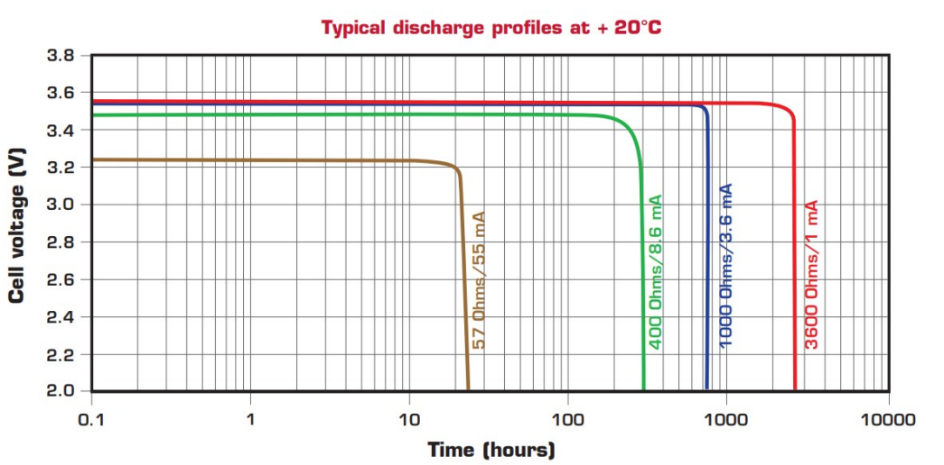

Τροφοδοσία κόμβων αισθητήρων
Απευθείας τροφοδότηση του nRF52840 χωρίς να παρεμβάλλεται μετατροπέας τάσης.
Επιλογή μπαταρίας τύπου LiSOCl2 2600mAh, με σταθερή τάση εξόδου (3.6V) κατά την αποφόρτιση.

Slide 10

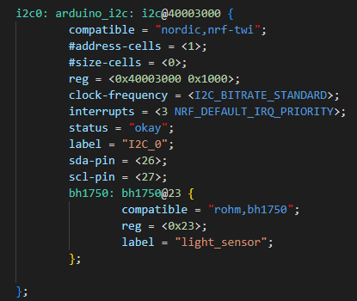
Λειτουργικό σύστημα πραγματικού χρόνου
Άμεση και εύκολη χρήση σε συνδυασμό με τους μικροελεγκτές της Nordic.
Σύστημα προσαρμογής και παραμετροποίησης του συστήματος (Kconfig, devicetree).
Περιλαμβάνει τους απαραίτητους device drivers και ποικιλία βιβλιοθηκών.
Υποστήριξη για μια μεγάλη γκάμα από πρωτόκολλα όπως: CoAP, IPv6, MQTT, Bluetooth Low Energy.

Slide 11
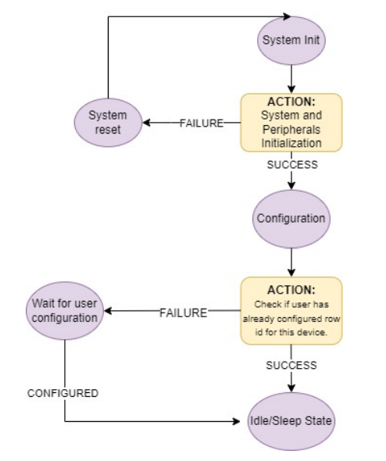
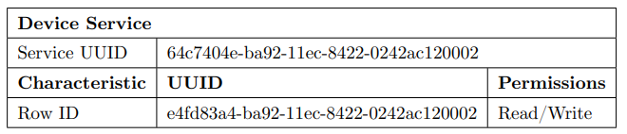
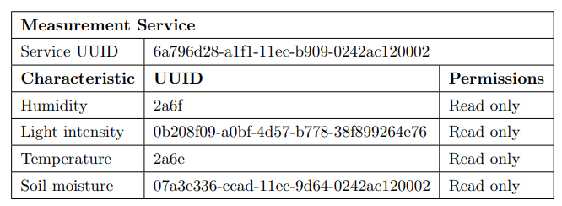
Τεχνική υλοποίηση κόμβων αισθητήρων
Το σύστημα ξεκινά με την εκκίνηση των απαραίτητων περιφερειακών.
Αν ο χρήστης δεν έχει ορίσει το επίπεδο (ράφι) στο οποίο βρίσκεται ο κόμβος, αυτός αναμένει τον ορισμό της παραμέτρου αυτής.
Ο κόμβος βρίσκεται μονίμως σε λειτουργία αδράνειας.
Ο κόμβος ξυπνά μόνο όταν ζητηθούν μετρήσεις από τον κεντρικό κόμβο.

Slide 12
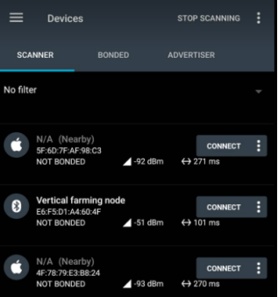
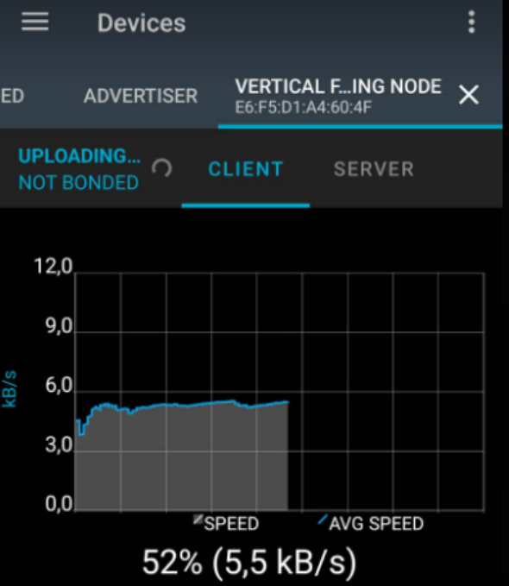
Τεχνική υλοποίηση κόμβων αισθητήρων
Ο χρήστης μπορεί να ορίσει το ράφι αναφοράς του κόμβου χρησιμοποιώντας την εφαρμογή nRF Connect.
Επιπλέον ο κόμβος υποστηρίζει λειτουργία Device Firmware Upgrade (DFU) μέσω της ίδιας εφαρμογής.

Slide 13
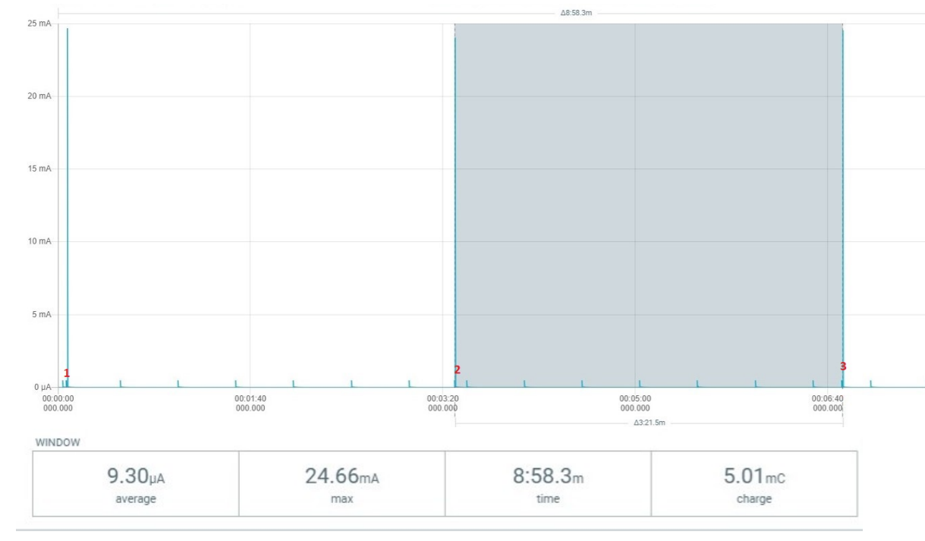
Κατανάλωση κόμβου αισθητήρων
Συνολική μέση κατανάλωση
Αυτονομία: ~25 έτη

Slide 14
Κεντρικός κόμβος
Για τον κεντρικό κόμβο επιλέχθηκε η nRF9160DK (nRF52840 + nRF9160)
Υποστήριξη NB-IoT, LTE-M και GPS από το nRF9160 SiP
Δυνατότητα επικοινωνίας nRF52840 με nRF9160 μέσω UART.

Slide 15
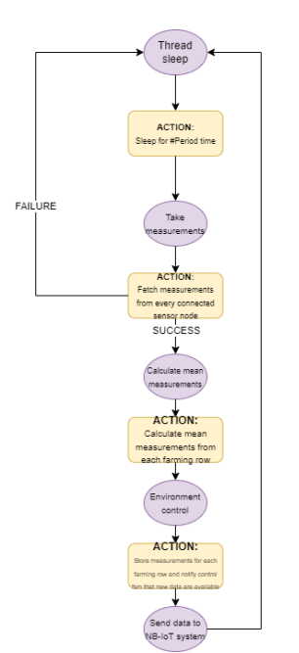
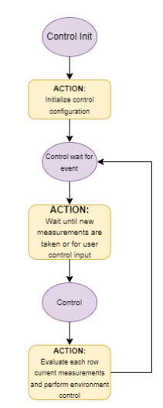
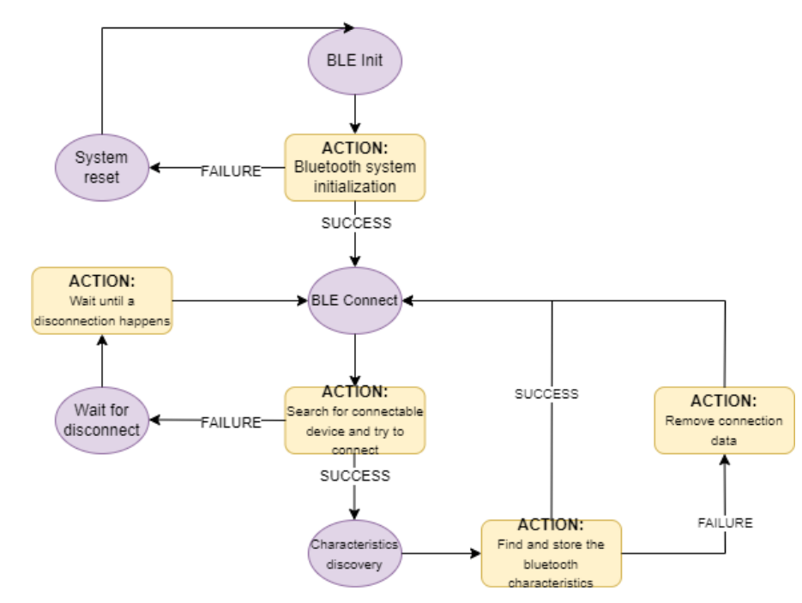
Τεχνική υλοποίηση κεντρικού κόμβου – nRF52840
Ο κεντρικός κόμβος διαιρείται σε δύο υποσυστήματα αφού αποτελείται από το συνδυασμό των nRF52840 + nRF9160
Measurements FSM
Control FSM
Bluetooth FSM

Slide 16
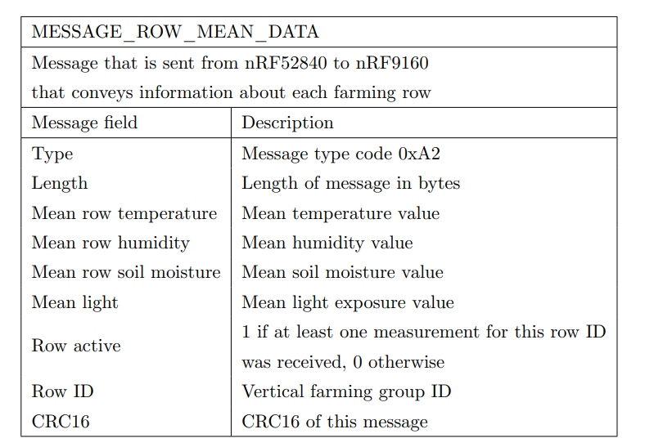
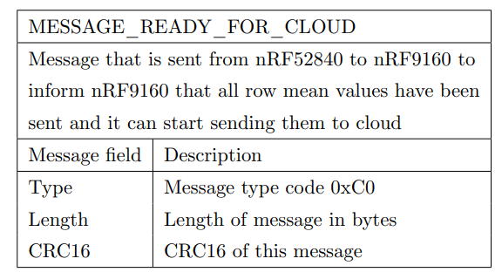
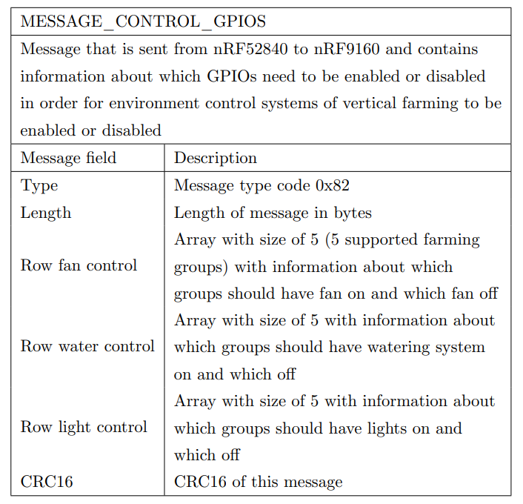
Επικοινωνία nRF52840 - nRF9160
Μηνύματα από nRF52840 προς nRF9160

Slide 17
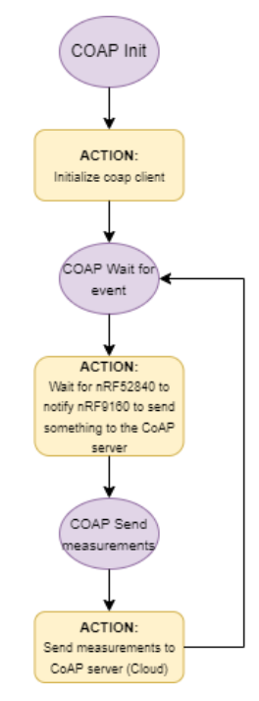
Τεχνική υλοποίηση κεντρικού κόμβου
Υποσύστημα nRF9160
CoAP FSM

Slide 18
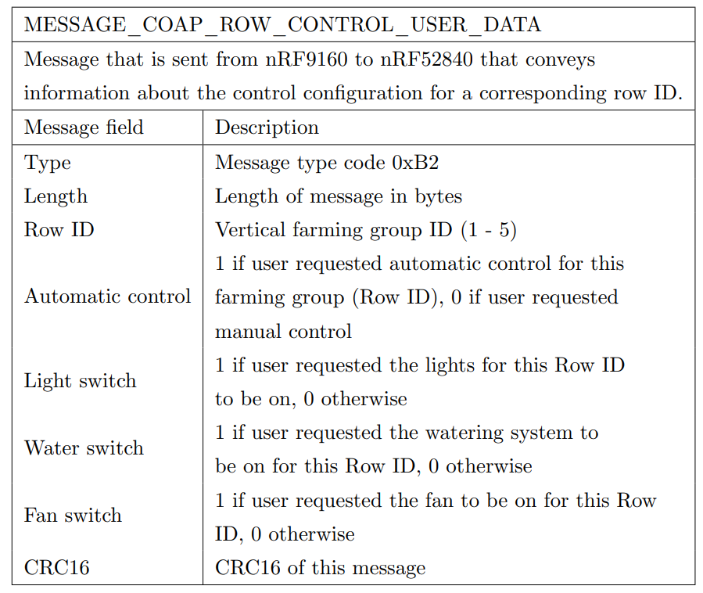
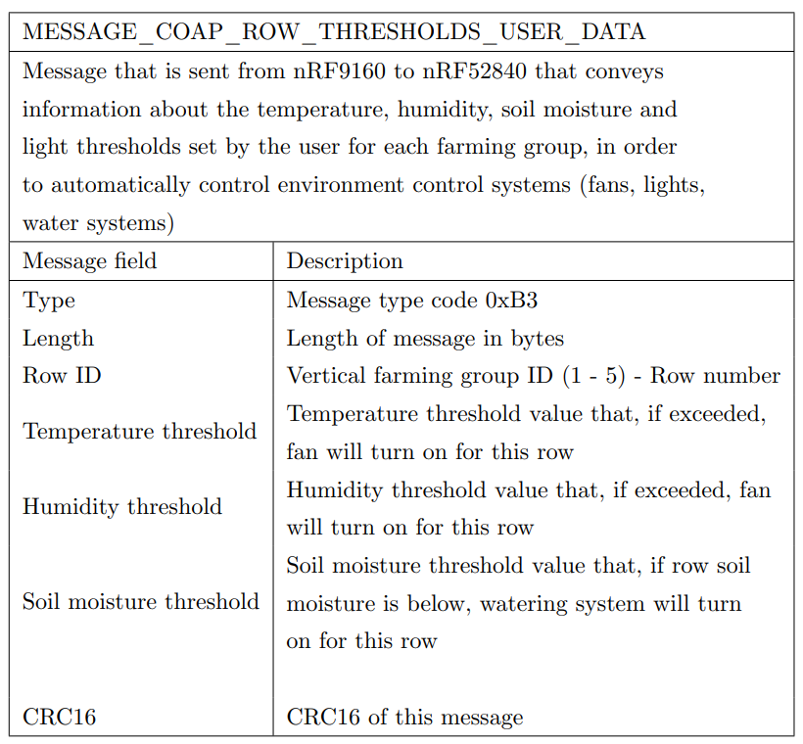
Επικοινωνία nRF52840 - nRF9160
Μηνύματα από nRF9160 προς nRF52840

Slide 19

Cloud Servers
CoAP Server
Για τους cloud servers επιλέχθηκε ένα Raspberry Pi
Σύνδεση στο διαδίκτυο μέσω Ethernet
Πλήρες λειτουργικό σύστημα Linux
Database
Web Server

Slide 20
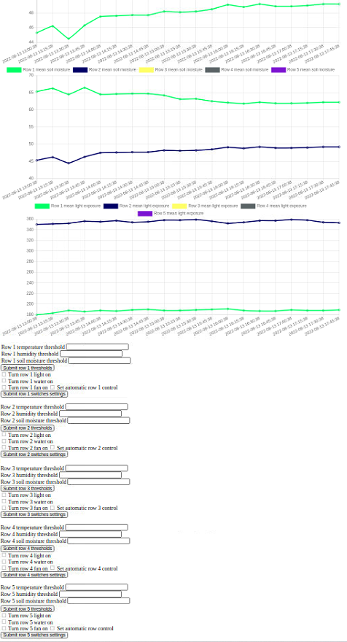
Web Server – Διεπαφή με τον χρήστη
Backend: Python + Flask
Frontend: HTML

Slide 21
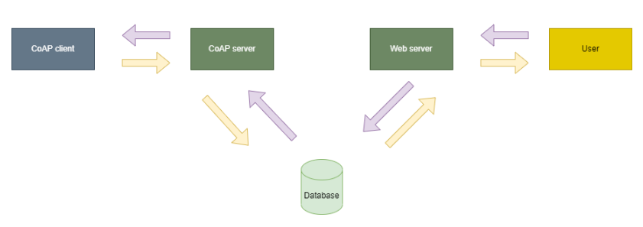
Ροή πληροφορίας

Slide 22
Μελλοντική εργασία
Υλοποίηση Android εφαρμογής
Σχεδίαση Printed Circuit Boards
Περαιτέρω ανάπτυξη διεπαφής

Slide 23
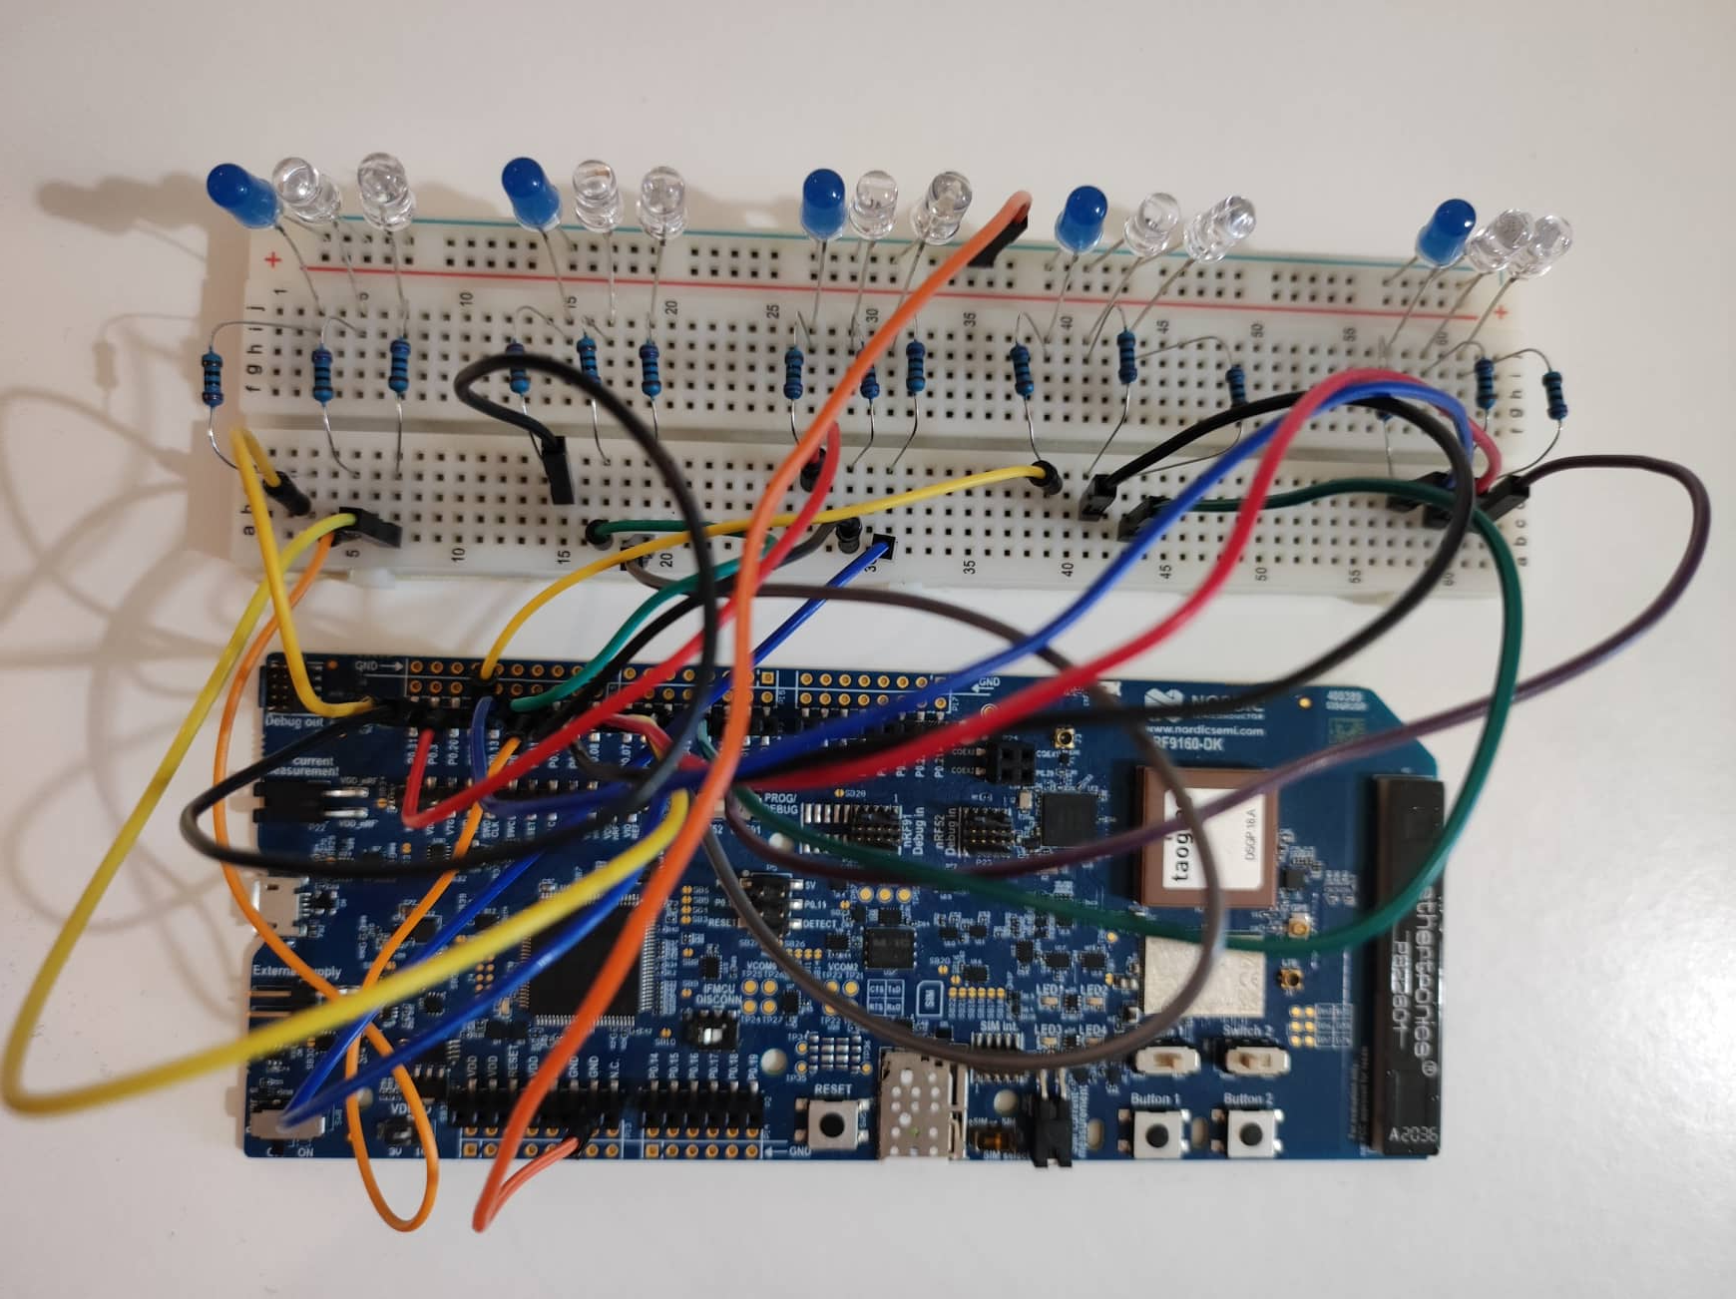
Επίδειξη λειτουργίας
Κόμβοι αισθητήρων
1 Κόμβος αισθητήρων με εγκατεστημένους αισθητήρες και μπαταρία
4 Κόμβοι με λογισμικό προσομοίωσης μετρήσεων
Ένας κόμβος ανά «γραμμή καλλιέργειας»
Κεντρικός κόμβος
Μετρήσεις κάθε 20 sec
Προσομοίωση συστημάτων προσαρμογής συνθηκών με LEDs

Slide 24

Ερωτήσεις;

